Slide 1

Анализ литературных данных по расчету вклада от разрыва цепочек в теплоемкость, магнитную восприимчивость, намагниченность.
Выполнил: Астраханцев Роман
Научный руководитель: Попова Елена Арнольдовна
Высшая школа экономики, Москва, 2018-2019 учебный год
www.hse.ru

Slide 2

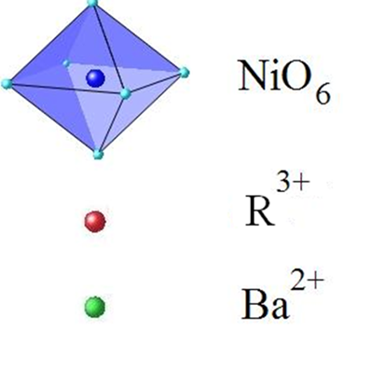
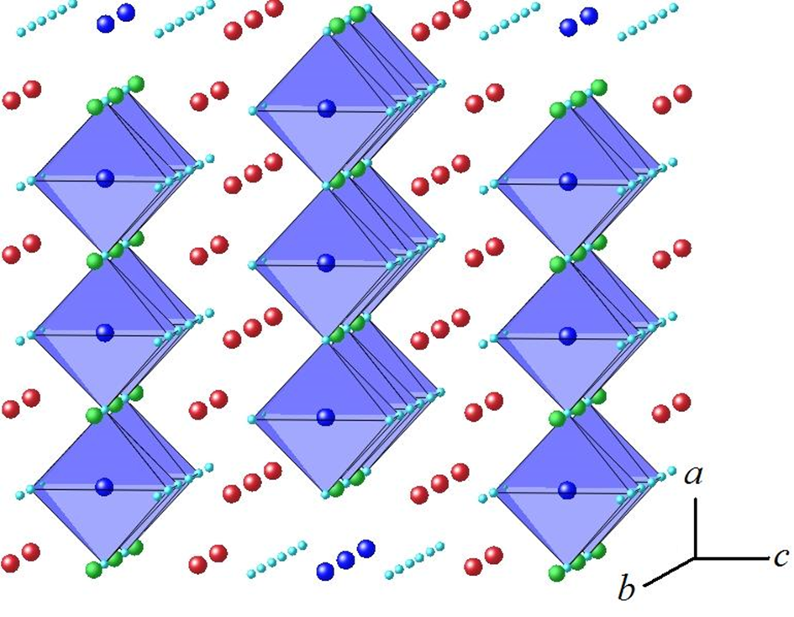
Кристаллическая структура Y₂BaNiO₅
Y₂BaNiO₅
немагнитное основное состояние
спиновая щель Δ ≈ 100 K
длина корреляции ξ ≈ 7а.
Немагнитные примеси Zn и Mg приводят к разрыву цепочек
Высшая школа экономики, Москва, 2018-2019 учебный год
Notes:
Кристаллическая структура Y2BaNiO5 содержит цепочки сильно сплюснутых октаэдров NiO₆, соединенных апикальными кислородами. Цепочки ионов Ni²⁺ спинов S=1 вытянут вдоль оси а кристалла и разделены в плоскости bc ионами Y³⁺ и Ba²⁺.
Соединение Y2BaNiO5 является типичным халдейновским магнетиком, который не упорядочивается вплоть до 0.01 К, имеет щель в спектре магнитных возбуждений Δ ≈ 100 K. И длина корреляции внутри цепочки составляет ξ ≈ 7а.
При добавлении в соединение немагнитных примесей Zn и Mg , ионы Zn2+ и Mg2+замещают ионы Ni3+, что приводит к разрыву цепочки.

Slide 3
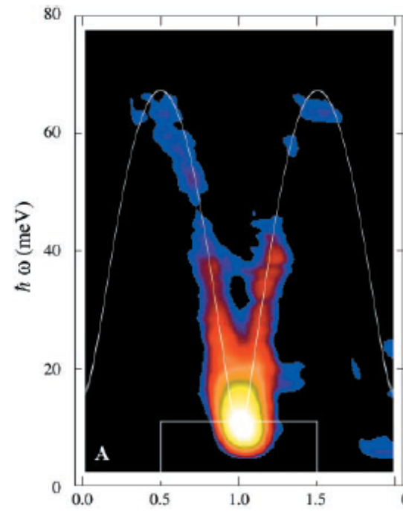
Спектр спиновых возбуждений в Y2BaNi O5
Guangyong Xu, G.Aeppli, M.E.Bisher, C.Broholm, J.F.DiTusa, C.D.Frost, T.Ito,
K.Oka, R.L.Paul, H.Takagi, M.M.J.Treacy, Science 289, 419 (2000)
Высшая школа экономики, Москва, 2018-2019 учебный год
Notes:
Неупругое рассеяние нейтронов показывает, что спектр спиновых вождений в Y2BaniO5 не меняется при внесении немагнитных примесей Zn и Mg.

Slide 4
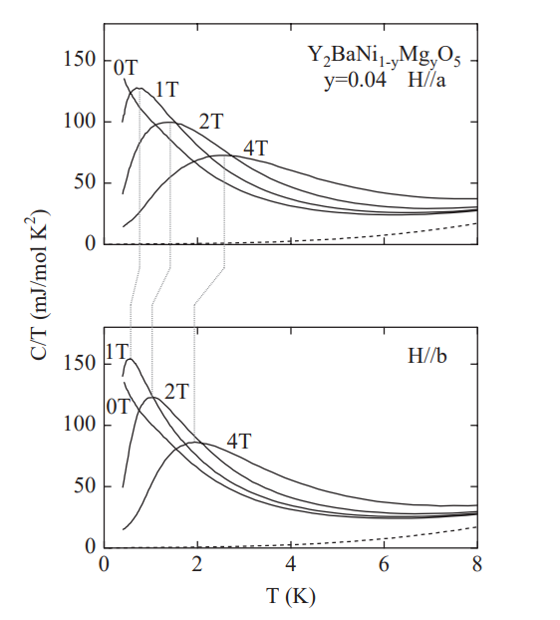
Влияние немагнитных примесей на теплоемкость
2003 Elsevier Science B.V.
Notes:
Немагнитная примесь существенным образом влияет на характер температурной зависимости теплоемкости. В отсутствие примеси в низкотемпературной области на теплоемкости никаких аномалий не обнаружено (пунктирная линия на графике) и теплоемкость стремится к 0 при Т стремящемся к нулю. Примесь Mg приводит к появлению на теплоемкости аномалии Шоттки (широкий максимум), которая смещается в сторону высоких температур с увеличением магнитного поля. Причем смещение значительнее, если поле направлено вдоль оси а кристалла, что говорит об анизотропном эффекте.
частичная замена Ni2+ на Mg2+ приводит к появлению аномалии Шоттки на зависимости C(T), что сигнализирует о влиянии примеси на спиновую степень свободы. С усилением магнитного поля, пик смещается в сторону больших температур, подтверждая наличие аномалии Шоттки. Смещение пика, т.е. энергии возбуждении, является проявлением анизотропии, что близко к результатам ЭПР исследования [6]. Данный эксперимент может быть объяснён анизотропным ферромагнитным обменным взаимодействием ~10 K между двумя краевыми спинами смежными к одному атому Mg.
В работе [16] была представлена рабочая модель межцепочного взаимодействия внутри соединения Y2BaNi1-xZnxO5, которая согласовалась со многими другими экспериментами. Замечательным в этой работе является отличное согласование теории VBS о представлении S=1 в виде двух невзаимодействующих частиц с S=1/2 с экспериментальными данными.

Slide 5
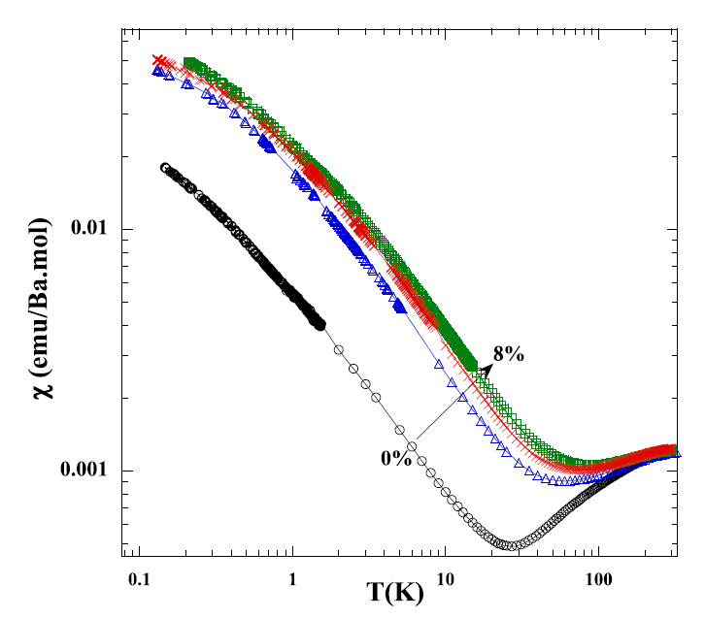
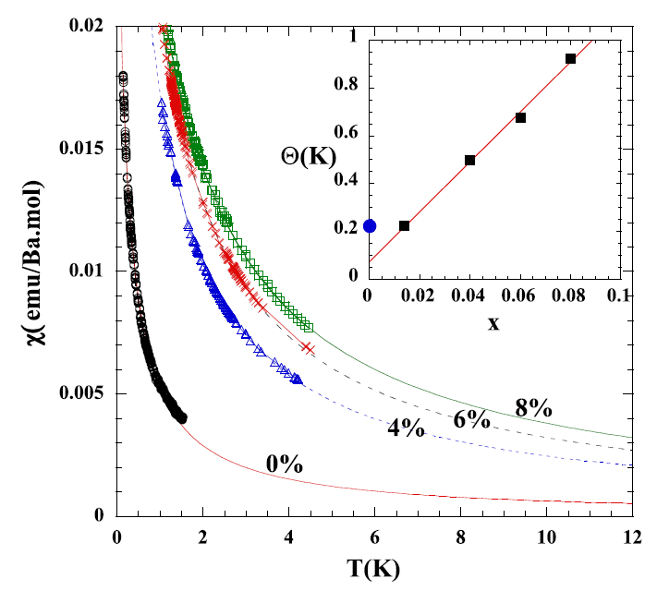
Влияние немагнитных примесей на магнитную восприимчивость
фото
фото
V. Villar, R. M´elin, C. Paulsen, J. Souletie, E. Janod, and C. Payen. Eur. Unconventional antiferromagnetic correlations of the doped Haldane gapsystem Y₂BaNi_{1−x}Zn_{x}O₅. Phys. J. B 25, 39–51 (2002)
Высшая школа экономики, Москва, 2018-2019 учебный год
Notes:
На рис. представлена температурная зависимость магнитной восприимчивости для соединений с разной концентрацией Zn. При отсутствии примеси (нижняя зависимость (кружочками)) Х(Т) имеет характерный низкоразмерный максимум в области Т порядка 300 К. (Это не обязательно говорит: Положение максимума согласуется с величиниой халдейновской щели порядка 100 К). Низкотемпературный хвост связан с наличием примесей. При увеличении концентрации Zn в области низких температур восприимчивость возрастает. После вычитания из экспериментальной зависимости вклада Халдейновской системы, зависимость описывается законом Кюри Вейса. Увеличение параметра C свидетельствует о наличии в соединении примесей со спином S=1/2 и об увеличении их концентарации с ростом концентрации немагнитного Zn. Константа Вейса растет с увеличением концентрации Zn, что говорит об усилении магнитного взаимодействия между спинами S=1/2.

Slide 6

Влияние немагнитных примесей на магнитную восприимчивость
фото
фото
V. Villar, R. M´elin, C. Paulsen, J. Souletie, E. Janod, and C. Payen. Eur. Unconventional antiferromagnetic correlations of the doped Haldane gapsystem Y₂BaNi_{1−x}Zn_{x}O₅. Phys. J. B 25, 39–51 (2002)
Высшая школа экономики, Москва, 2018-2019 учебный год
Notes:
На рис. для соединения с концентрацией Zn x = 0.08 представлена температурная зависимость ac - магнитной восприимчивости, измеренная при частотах f = . Максимум, обнаруженный в области низких температур не смещается по температуре при изменении частоты. Кроме того, не обнаружено различие магнитной восприимчивости при измерениях в режимах ZFC и FC. Все это говорит свидетельствует об отсутсвии спин-стекольного состояния при внесении немагнитных примесей в соединение.

Slide 7
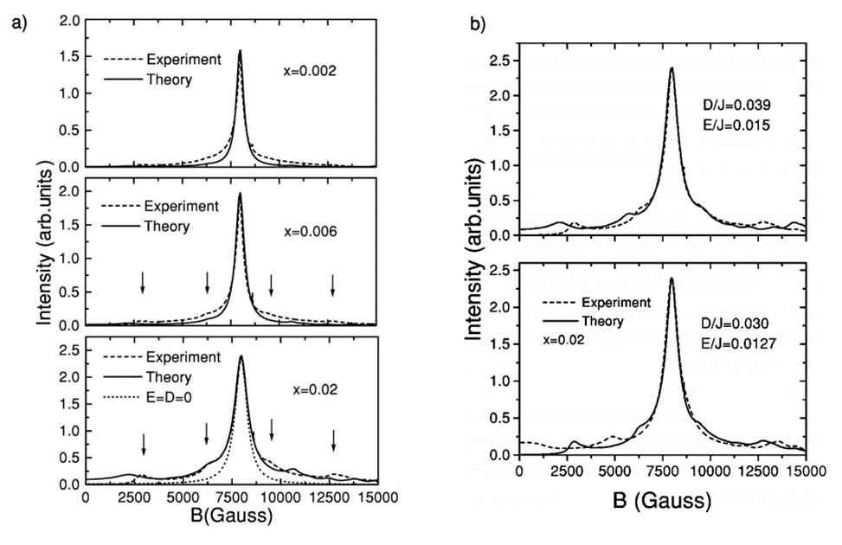
ЭПР исследование
C. D. Batista, K. Hallberg, and A. A. Aligia, Phys. Rev.B 60, R12 553 (1999).
Высшая школа экономики, Москва, 2018-2019 учебный год
Notes:
На рис представлены данные ЕПР для соединения Y₂BaNi_{1-x}Mg_{x}O₅ c различными концентрациями Mg. Основная линия спектра ЭПР соответствует наличию в соединении спинов S=1/2 и их взаимодействием. Дополнительные спектральные линии указывают на влияние анизотропии при взаимодействии спинов. Пунктирные линии – экспериментальные данные, сплошная линия – результаты расчета.
В ходе выяснилось, что без учёта этого параметра второстепенные пики ин-тенсивности расходятся с экспериментальными данными на одинаковую ве-личину. Это свидетельствует о появлении на концах цепочек непар-ных спинов S=1/2.

Slide 8
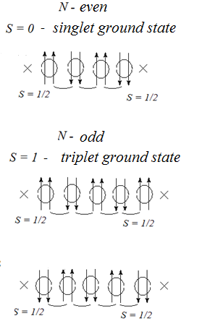
Модель.
фото
фото
фото
Высшая школа экономики, Москва, 2018-2019 учебный год
Notes:
Согласно модели VBS (Простая валентная связь) каждый спин S=1 в антиферромагнитной гейзенберговской цепочке можно представить в виде двух псевдочастиц со спином S=1/2, связанных антиферромагнитным взаимодействием с псевдочастицей соседнего иона. В результате в однородной бесконечной цепочке возникает синглетное основное состояние. Немагнитная примесь внутри цепочки приводит к разрыву цепочки, и на концах сегмента появляются нескомпенированные спины S=1/2. Если расстояние между спинами S=1/2 больше корреляционной длины никелевой цепочки, то S=1/2 не взаимодействуют. Если расстояние между S=1/2 меньше корреляционной длины, то происходит взаимодействие.

Slide 9
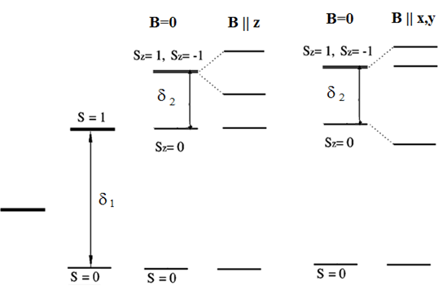
Модель.
фото
фото
фото
Высшая школа экономики, Москва, 2018-2019 учебный год
Notes:
Гамильтониан системы взаимодействующих спинов S=1/2 имеет вид … где J_{eff} – параметр эффективного обменного взаимодействия спинов , возникающих на концах фрагментов цепочки, D – параметр одноионной анизотропии. Последнее слагаемое – зеемановская энергия во внешнем магнитном поле H, - оси, относительно которых направлено поле H.
Нижний энергетический уровень сегмента цепочки четырехкратно вырожден.
Взаимодействие нескомпенсированных спинов S=1/2 ведет к расщеплению четырех-кратно вырожденного уровня на синглетное и триплетное состояние, разделенных энергетической щелью Δ, причем такое состояние (синглет или триплет) является основным и зависит от того четное или нечетное число магнитных ионов содержит сегмент цепочки. Величина указанного расщепления может зависеть, в частности, от длины сегмента цепочки. Расщепление триплета на два подуровня для состояний с проекцией спина обусловлено анизотропией магнитного иона внутри цепочки.
Такая модель описывает данные ЭПР, появление аномалии Шоттки на теплоемкости, поведение магнитной восприимчивости.

Slide 10
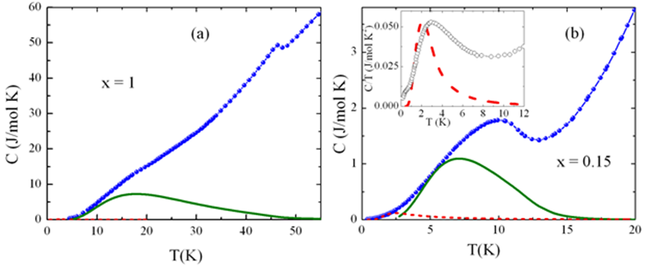
Аномалии в (Y1-xNdx)2BaNiO5
фото
фото
E.A. Popova, S.A. Klimin, M.N. Popova, R. Klingeler, N. Tristan, B. Buchner, A.N. Vasiliev. Magnetic properties of quasi-one-dimensional antiferromagnets (Y_{1–x}Nd_{x})₂BaNiO₅ (x=1, 0.15). 2012 Elsevier B.V. 0304-8853.
фото
Высшая школа экономики, Москва, 2018-2019 учебный год
Notes:
При замене иттрия на Nd в системе возникает антиферромагнитный порядок, на что указывает лябда аномалия на темпертарной зависимости теплоемкости. Широкий максимут ниже температуры антиферромагнитного перехода - аномалии Шоттки – вклад неодима, которые показан сплошной линией. Вклад неодима не описывает аномалии на теплоемкости, которая появляется после вычитания вклада Nd (вставка на правой панели). Предполагается, что эта аномалия связана с разрывами цепочек, вызванными неконтролируемыми немагнитными примесями

Slide 11
Выводы
Сдвиг аномалии Шоттки является проявлением анизотропии
Магнитные примеси усиливают магнитные взаимодействия между спинами S=1/2
Отсутствии спин-стекольного состояния при внесении немагнитных примесей в соединение
ЭПР исследование указывает на влияние анизотропии при взаимодействии спинов
Согласно модели VBS каждый спин S=1 в антиферромагнитной гейзенберговской цепочке можно представить в виде двух псевдочастиц со спином S=1/2.
Расщепление триплета на два подуровня для состояний с проекцией спина обусловлено анизотропией магнитного иона внутри цепочки.
Вклад неодима не описывает аномалии на теплоемкости, которая появляется после вычитания вклада Nd в исследуемом соединении.
фото
фото
фото
Высшая школа экономики, Москва, 2018-2019 учебный год
Notes:
При замене иттрия на Nd в системе возникает антиферромагнитный порядок, на что указывает лябда аномалия на темпертарной зависимости теплоемкости. Широкий максимут ниже температуры антиферромагнитного перехода - аномалии Шоттки – вклад неодима, которые показан сплошной линией. Вклад неодима не описывет аномалии на теплоемкости, которая появляется после вычитания вклада Nd (вставка на правой панели). Предполагается, что эта аномалия связана с разрывами цепочек, вызванными неконтролируемыми немагнитными примесями

Slide 12
Литература
[1] Darriet J., Regnault L. P. The compound Y2BaNiO5: A new example of a Haldane gap in a S= 1 magnetic chain //Solid State Communications. 1993. v. 86. №. 7. p. 409-412. doi: 10.1016/0038-1098(93)90455-V.
[2] J. Das, A. V. Mahajan, J. Bobroff, H. Alloul, F. Alet, and E. S. Sørensen, Phys. Rev. B 69, 144404 (2004).
[3] C. D. Batista, K. Hallberg, and A. A. Aligia, Phys. Rev.B 60, R12 553 (1999).
[4] F. Tedoldi, R. Santachiara, and M. Horvatić, Phys. Rev. Lett. 83, 412 (1999).
[5] Toshimitsu Itoa, Hidenori Takagi. Contrast between static- and mobile-impurity effects on
Haldane-gap system Y2BaNiO5studied by specific heat. 2003 Elsevier Science B.V. doi:10.1016/S0921-4526(02)02569-3
[6] M. Hagiwara, et al., Phys. Rev. Lett. 65 (1990) 3181.
[7] F. Tedoldi, R. Santachiara. 89Y NMR Imaging of the Staggered Magnetization in the Doped Haldane Chain Y2BaNi1-xMgxO5. 1999. The American Physical Society. 0031-9007/99/83(2)/412(4).
[8] C. Payen, E. Janod, and K. Schoumacker. Evidence of quantum criticality in the doped Hal-dane system Y2BaNiO5. 2000. The American Physical Society. 0163-1829/2000/62(5)/2998(4)/$15.00.
[9] V. Villar, R. Melin, C. Paulsen, J. Souletie, E. Janod, and C. Payen. Unconventional antifer-romagnetic correlations of the doped Haldane gapsystem Y2BaNi1−xZnxO5. Eur. Phys. J. B 25, 39–51 (2002) DOI: 10.1140/e10051-002-0006-x.
[10] T. Kennedy, J. Phys. Cond. Matt. 2, 5737 (1990).
[11] M. Hagiwara, K. Katsumata, I. Affleck, B.I. Halperin, J.P. Renard, Phys. Rev. Lett. 65, 3181 (1990).
[12] E. S. Sørensen, I. Affleck, Phys. Rev. B 51, 16115 (1995).
[13] S. Yamamoto, S. Miyashita, Phys. Rev. 50, 6277 (1994).
[14] M. Fabrizio, R. M´elin, Phys. Rev. Lett. 78, 3382 (1997); M. Fabrizio, R. M´elin, Phys. Rev. B 56, 5996 (1997); M. Fabrizio, R. M´elin, J. Souletie, Eur. Phys. J. B 10, 607 (1999); R. M´elin, Eur. Phys. J. B 16, 261 (2000);
[15] Affleck I., Kennedy T., Lieb E.H., Tasaki H. // Phys. Rev. Lett. 1987. Vol. 59. N 7. P. 799–802.
[16] K. Hallberg, C.D. Batista, A.A. Aligia. Specific heat of defects in the S=1 chain system Y2BaNiO5. Physica B 259—261 (1999) 1017—1018
[17] E.A. Popova, S.A. Klimin, M.N. Popova, R. Klingeler, N. Tristan, B. Buchner, A.N. Vasi-liev. Magnetic properties of quasi-one-dimensional antiferromagnets (Y1–xNdx)2BaNiO5 (x=1, 0.15). 2012 Elsevier B.V. 0304-8853.
[18] V. Villar, R. M´elin, C. Paulsen, J. Souletie, E. Janod, and C. Payen. Eur. Unconventional antiferromagnetic correlations of the doped Haldane gapsystem Y2BaNi1−xZnxO5. Phys. J. B 25, 39–51 (2002).
фото
фото
фото
Высшая школа экономики, Москва, 2018-2019 учебный год
Notes:
При замене иттрия на Nd в системе возникает антиферромагнитный порядок, на что указывает лябда аномалия на темпертарной зависимости теплоемкости. Широкий максимут ниже температуры антиферромагнитного перехода - аномалии Шоттки – вклад неодима, которые показан сплошной линией. Вклад неодима не описывет аномалии на теплоемкости, которая появляется после вычитания вклада Nd (вставка на правой панели). Предполагается, что эта аномалия связана с разрывами цепочек, вызванными неконтролируемыми немагнитными примесями

Slide 13


